Slide 1
01 · AVANCE TÉCNICO
Tareas técnicas y estado de avance
Tarea técnica | Responsable | Fecha planificada | % avance | Estado | Evidencia asociada
A1 Diagnóstico técnico del legado | B. Pumarino | 27 jul – 7 ago | 100% | Completada | Backlog priorizado a partir de la auditoría de julio
A2 Monorepo Encipharm y migración a MongoDB + JWT | B. Pumarino / F. Ramos | 10 – 21 ago | 100% | Completada | Monorepo unificado (14 ago) en GitHub
A3 RAG con Qdrant y embeddings multilingües | E. Sánchez | 10 ago – 18 sep | 100% | Completada | RAG operativo con Qdrant Cloud en el deploy público (29 sep)
A4 Caché y limitador de tasa con Redis | B. Pumarino | 10 – 21 ago | 100% | Completada | Redis en docker-compose; limitador falla cerrado
A5 Orquestación de agentes con APScheduler | F. Ramos / E. Sánchez | 10 – 21 ago | 100% | Completada | agent-sag y agent-competidores + botón «Ejecutar ahora»
A6 Seguridad de acceso e integración Ventas ↔ Intel | F. Ramos | 14 – 25 sep | 100% | Completada | Endpoints con JWT / API key; integración verificada
A7 Ambiente local en Docker | F. Ramos | 21 – 25 sep | 100% | Completada | docker compose con 9 contenedores en ejecución
A8 Auditoría de seguridad, pruebas y CI | B. Pumarino | 21 – 25 sep | 100% | Completada | 5 críticos y 6 de 7 altos corregidos (1 descartado); CI en GitHub Actions
A9 MVP con BD operativas y deploy (Hito 1) | F. Ramos / B. Pumarino | 28 sep – 2 oct | 100% | Completada | Supabase + Atlas operativas; deploy Vercel + Render (29 sep)
A10 Cierre de los 18 hallazgos restantes de auditoría | B. Pumarino / F. Ramos | 28 sep – 23 oct | 0% | A tiempo | Por generar: 18 hallazgos con prueba de regresión
A11 Proyecto completo en Docker (Hito 2) | F. Ramos | 12 – 30 oct | 0% | A tiempo | Por generar: .env.example y un solo docker compose up
A12 Ampliación del scraping de competencia | B. Pumarino | 5 – 30 oct | 0% | En curso | Investigación hecha; Agrovet y Zoetis Chile descartados por ahora
A13 Motor de recomendaciones y alertas | E. Sánchez | 5 oct – 6 nov | 0% | En curso | Parcial: urgencia por categoría terapéutica y resumen del Dashboard
A14 Pruebas finales, documentación y entrega (Hito 3) | Los 3 integrantes | 9 – 27 nov | 0% | A tiempo | Por generar: informe final y medición del TRC
CARTA GANTT (REDUCIDA)
S1
27/7
S2
3/8
S3
10/8
S4
17/8
S5
24/8
S6
31/8
S7
7/9
S8
14/9
S9
21/9
S10
28/9
S11
5/10
S12
12/10
S13
19/10
S14
26/10
S15
2/11
S16
9/11
S17
16/11
S18
23/11
Tareas atrasadas (0)
A1 Diagnóstico técnico del legado
A2 Monorepo Encipharm y migración a MongoDB + JWT
Sin tareas atrasadas al 30 sep
A3 cerrada: el RAG opera con Qdrant Cloud en el deploy público (29 sep), con embeddings NVIDIA NIM de 2048 dimensiones.
En curso: A12 (investigación hecha) y A13 (avance parcial), según lo planificado.
En vigilancia: A10 (18 hallazgos en 4 semanas); se mitiga con una prueba de regresión por hallazgo y CI en cada solicitud de cambio.
A3 RAG con Qdrant y embeddings multilingües
A4 Caché y limitador de tasa con Redis
A5 Orquestación de agentes con APScheduler
A6 Seguridad de acceso e integración Ventas ↔ Intel
A7 Ambiente local en Docker
A8 Auditoría de seguridad, pruebas y CI
A9 MVP con BD operativas y deploy (Hito 1)
A10 Cierre de los 18 hallazgos restantes de auditoría
A11 Proyecto completo en Docker (Hito 2)
A12 Ampliación del scraping de competencia
A13 Motor de recomendaciones y alertas
A14 Pruebas finales, documentación y entrega (Hito 3)
Hitos de la docente
H1
H2
H3
HOY · 30 sep
Ejecutado
Planificado
Atraso
Hito
ENCI-INTEL — Fase 2
1
Notes:
Slide 1. Tabla con las 14 tareas del plan (A1–A14): responsable, fecha planificada según la Gantt, % de avance y estado al 30 de septiembre de 2026 (semana S10). A1–A9 completadas, incluido el MVP del Hito 1 (29 sep) y el RAG con Qdrant Cloud en el deploy público. No hay tareas atrasadas. A12 y A13 ya están en curso; A10, A11 y A14 parten según lo planificado. La Gantt reducida marca con una línea roja la fecha de hoy.

Slide 2
02 · ENTREGABLES
Entregables y criterios de éxito
Entregable | Tareas asociadas | Criterio de aceptación medible | Fecha comprometida
MVP con bases de datos operativas y deploy público (Hito 1) | A2, A3, A4, A9 | Enci-Ventas sobre Supabase y Enci-Intel sobre MongoDB Atlas, con migraciones y seeds ejecutables; 2 de 2 productos accesibles en línea y RAG respondiendo consultas reales. | Hito 1: 28 sep – 3 oct Cumplido el 29 sep
Auditoría de seguridad cerrada | A8, A10 | 18 de 18 hallazgos pendientes corregidos (3 medio-altos, 11 medios, 2 bajo-medios, 2 bajos), cada uno con prueba de regresión y CI en verde. | 23 oct (fin de S13)
Proyecto completo en Docker (Hito 2) | A5, A7, A11 | Un solo docker compose up desde la raíz levanta todo el stack sin errores; .env.example con secretos obligatorios y servicios externos configurables por variables de entorno. | Hito 2: 26 – 31 oct
Scraping ampliado y motor de recomendaciones | A12, A13 | Scraping de al menos 1 competidor adicional a Drag Pharma; colecciones market_share, import_trends, positioning_matrix y products pobladas; recomendaciones con datos reales (sin stub). | 30 oct (scraping) y 6 nov (recomendaciones)
Informe final, documentación y medición del TRC (Hito 3) | A14 | Tiempo de Respuesta Competitiva medido y menor a 4 horas; pruebas de punta a punta en verde; guía de traspaso y manual de instalación actualizados. | Hito 3: 16 – 28 nov
Ajustes desde la Fase 1 y justificación
Obstáculos y cambios
1
De Google Cloud (Firestore, Cloud Run, Scheduler) a MongoDB, APScheduler y Docker
Elimina la dependencia de GCP y facilita la ejecución local y las demos en línea (Vercel + Render).
1
Antivirus que intercepta TLS
Bloqueó la conexión a MongoDB Atlas y a contenedores (afectó a A7 y A9, ambas completadas).
2
Enci-Intel y Enci-Ventas en un monorepo con proxy autenticado
Un solo repositorio, compose en la raíz e integración verificable con JWT / API key.
2
Sin corpus documental validado por el cliente
El RAG responde poco; hay que acordar el corpus con Encipharm antes del Hito 3.
3
Del vector store en pickle a Qdrant con embeddings NVIDIA NIM de 2048 dimensiones
El modelo local de 384 dim. excedía la memoria de Render; Qdrant permite búsqueda escalable.
3
Cambios en los sitios que scrapean los agentes
Riesgo para A12 (SAG y competidores); se cubre con pruebas y reintentos acotados.
4
Notificaciones y búsqueda global del CRM: implementar o retirar de la interfaz
Evita mantener funciones maquetadas que aparentan operar.
4
Plazos cortos entre hitos
Una semana efectiva por hito y 18 hallazgos en 4 semanas; se prioriza por severidad y valor de negocio.
ENCI-INTEL — Fase 2
2
Notes:
Slide 2. Cinco entregables ligados a los tres hitos de la docente, cada uno con su criterio de aceptación medible y su fecha. Abajo, los ajustes hechos al proyecto desde la Fase 1 con su justificación, y los obstáculos y cambios que hemos enfrentado.

Slide 3
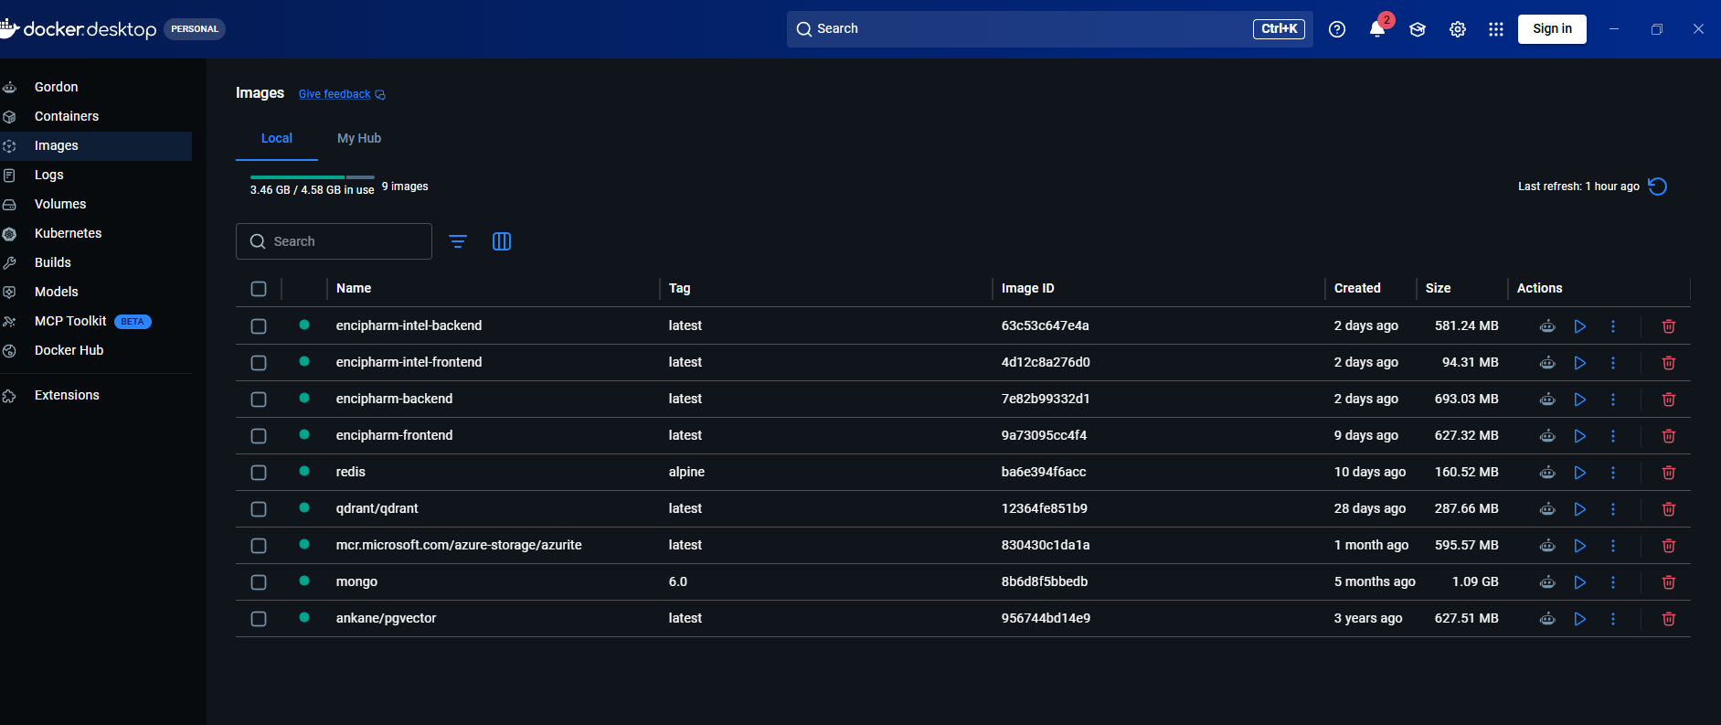
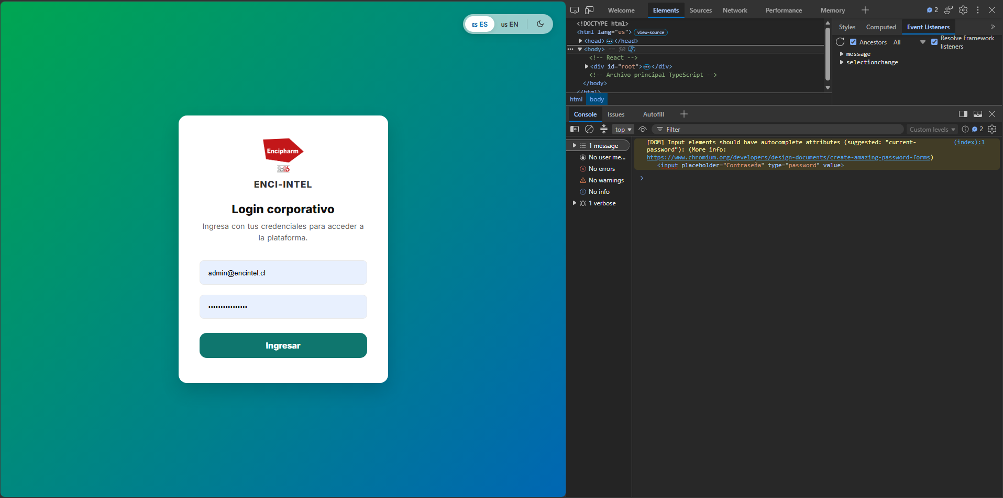
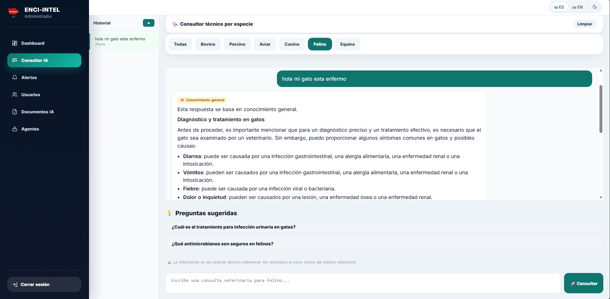
03 · EVIDENCIAS DE AVANCE
Simulación del ambiente y pruebas de verificación
Docker Compose · 9 contenedores (Docker Desktop + WSL2)
PRUEBA 1 · Estado del ambiente Docker
Postgres + pgvector
Supabase (Ventas)
Prueba: docker compose ps en la raíz del monorepo
Esperado: 9 servicios en ejecución
Obtenido: 9 contenedores en ejecución (ambiente local, 29 sep)
Frontend Enci-Ventas
React · TypeScript
Backend Enci-Ventas
FastAPI · JWT
Azurite
storage emulado
proxy S2S
JWT / API key
PRUEBA 2 · Control de acceso en Enci-Intel
MongoDB
Atlas (Intel)
Prueba: Llamada a un endpoint de lectura sin credencial y luego con JWT / API key de servicio
Esperado: Sin credencial: acceso denegado. Con credencial: 200 OK
Obtenido: Endpoints protegidos; integración Ventas → Intel verificada de punta a punta
Frontend Enci-Intel
React · TypeScript
Backend Enci-Intel
FastAPI · APScheduler · RAG
Qdrant
búsqueda vectorial RAG
Redis
caché y rate limit
PRUEBA 3 · Asistente RAG en el deploy público
agent-sag · agent-competidores
Prueba: Pregunta real al asistente desde Enci-Intel (Vercel + Render)
Esperado: Respuesta generada desde los documentos indexados en Qdrant
Obtenido: El asistente respondió preguntas reales en el deploy del 29 sep
Herramienta de simulación: Docker Compose (Docker Desktop + WSL2). Deploy público: Vercel (frontends) y Render (backends).
FALTA SIMULAR El ciclo completo agente → alerta → CRM midiendo el Tiempo de Respuesta Competitiva (meta < 4 h) con el scraping ampliado, y el levantamiento de todo el proyecto con un solo docker compose up (Hito 2).
ENCI-INTEL — Fase 2
3
Notes:
Slide 3. Escenario simulado: el stack completo de Enci-Intel y Enci-Ventas con Docker Compose (9 contenedores). Tres pruebas con el formato prueba → esperado → obtenido; reemplazar cada recuadro punteado por la captura real. Al cierre, lo que falta simular: la medición del Tiempo de Respuesta Competitiva de punta a punta y el levantamiento completo con un solo comando.

Slide 4
PRUEBA 1 · Estado del ambiente Docker
Prueba: docker compose ps en la raíz del monorepo
Esperado: 9 servicios en ejecución
Obtenido: 9 contenedores en ejecución (ambiente local, 29 sep)

Slide 5
PRUEBA 2 · Control de acceso en Enci-Intel
Prueba: Llamada a un endpoint de lectura sin credencial y luego con JWT / API key de servicio
Esperado: Sin credencial: acceso denegado. Con credencial: 200 OK
Obtenido: Endpoints protegidos; integración Ventas → Intel verificada de punta a punta

Slide 6
PRUEBA 3 · Asistente RAG en el deploy público
Prueba: Pregunta real al asistente desde Enci-Intel (Vercel + Render)
Esperado: Respuesta generada desde los documentos indexados en Qdrant
Obtenido: El asistente respondió preguntas reales en el deploy del 29 sep

